Slide 1






De l’insécurité alimentaire à la sécurité sociale de l’alimentation.
Un autre modèle est possible
Olivet, mercredi 14 mai 2025
Rapport d’étonnement
Bertrand Sajaloli
Université d’Orléans
CENTRAIDER

Slide 2
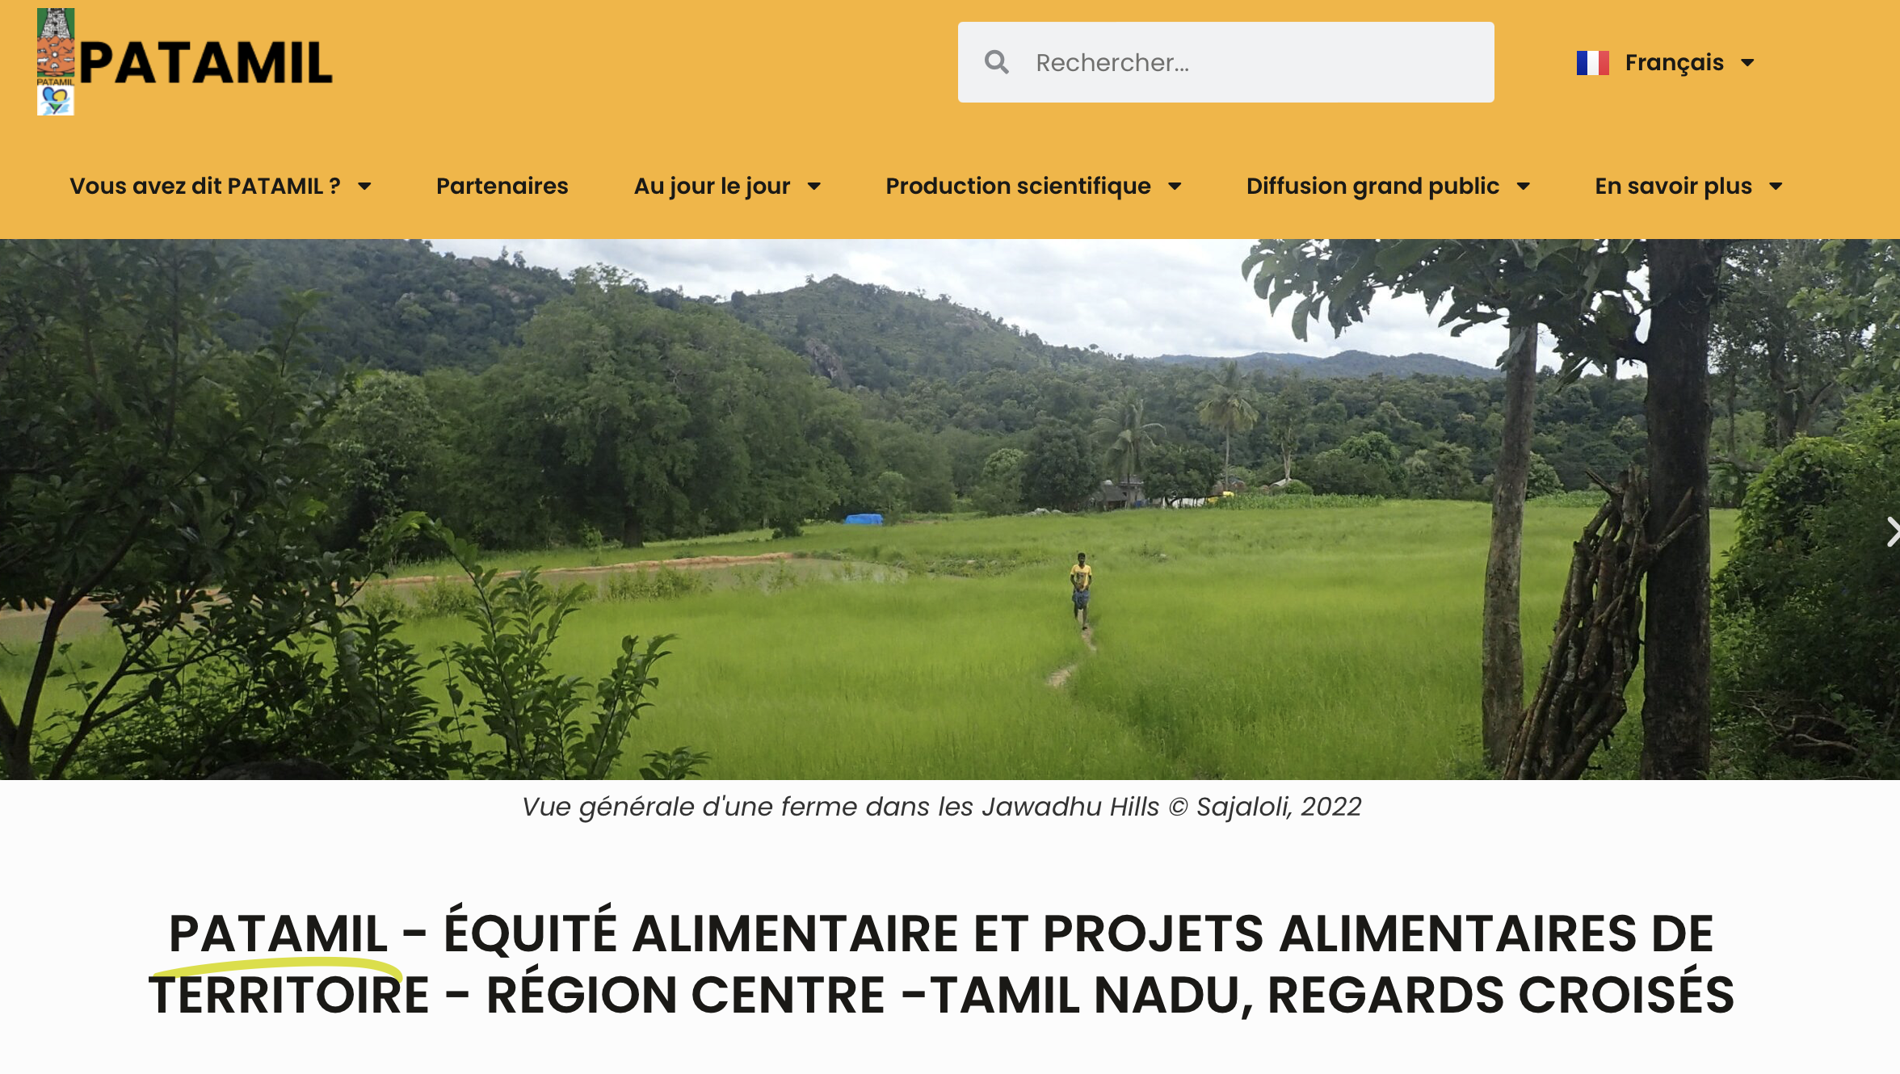
Porteur d’un projet de recherche sur la justice alimentaire intitulé PATAMIL
https://patamil.centraider.org

Slide 3
Conférence de ce matin
Lien alimentation et dignité
Action exemplaire des acteurs de l’aide au développement
Perversion et inefficacité du système d’aide alimentaire
Révolution / Résistance avec élaboration de nouveaux outils lançant des actions innovantes
>>> reprendre le pouvoir
Importance du collectif
Et de l’inscription dans la constitution du droit à l’alimentation

Slide 4
Conférence 2 Initiatives croisées en Région
FADD, CLAP… de faim, Parmentier, VRAC
Temps long / circuits courts : tension dans la stratégie des petits pas de l’ancrage territorial
Multi-partenariat / maison partagée / collectif >>>> notion de commun
Importance du collectif
Fragilité des structures de l’aide avec baisse des crédits, d’où nécessité de concevoir un système autonome non dépendant des aides de l’État

Slide 5
Conférence 3 Échanges entre personnalités politiques
Transition : davantage déclaratif que performatif… décalage entre actes et discours, crise de la légitimité du politique ?
Justice alimentaire et démocratie, un combat de tous les jours
Assises régionales de l’Alimentation
Santé environnementale et alimentation
Un entre-soi réconfortant… mais en partie inopérant ?
Un renouveau de la démocratie participative (cf Manon Loisel)
L’aide alimentaire, une approche genrée ?

